Slide 1
ИМИ ГОРДИТСЯ ИНСТИТУТ естественных и точных наук
2017-2018 учебный год

Slide 2
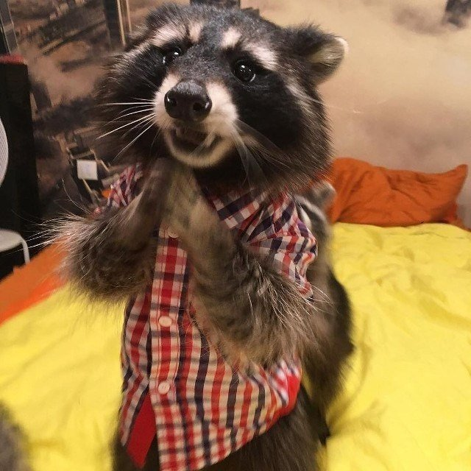
«Двигатели» науки

Slide 3
Пономарев Виктор, ЕТ-311
5 сессий сдано на «отлично»;
диплом III степени в теоретическом конкурсе на XIV Международной олимпиаде по теоретической механике(г.Гомель, Респ.Беларусь) ;
призер Открытой командной олимпиады ЮУрГУ по математике;
1 место по шахматам в Спартакиаде ЮУрГУ в составе команды ИЕТН.

Slide 4
Шишкина Елизавета, ЕТ-133
сессия сдана на "отлично";
победитель 1 тура олимпиады "Прометей" по химии;
участник 2 тура олимпиады "Прометей" по химии;
участник 1 тура олимпиады "Прометей" по истории

Slide 5
Басманов Алексей, ЕТ-312
5 сессий подряд сданы на "Отлично"
староста группы ЕТ-312,
диплом второй степени суперфинала открытой интернет олимпиады по математике,
диплом второй степени четвертьфинала чемпионата мира по программированию,
диплом третей степени IX Открытой олимпиады Белорусско-Российского университета.

Slide 6
Новицкая Дарья, ЕТ-234
Все сессии сданы на «хорошо» и «отлично» ,
участник 1 тура Интернет Олимпиады по дисциплине «экология»

Slide 7
Алиева Альбина, ЕТ-212
три сессии подряд на «отлично»,
участник открытых командных соревнований по спортивному программированию «Prime Time»,
участник квалификационного тура ACM ICPC 2017-2018, NEERC, Eastern Subregional 2017,
диплом III степени в VI открытой командной олимпиаде ЮУрГУ по математике,
участник олимпиады ЮУрГУ "Прометей" по математике и информатике,
куратор группы ЕТ-112,
участник второго уровня ШМЛ,
участник школы КМК.

Slide 8
Назаренко Артем, ЕТ-212
три сессии на «отлично»,
диплом III степени в VI открытой командной олимпиаде ЮУрГУ по математике,
участник квалификационного тура ACM ICPC 2017-2018, NEERC, Eastern Subregional 2017,
участник V Всероссийской олимпиады студентов по элементарной геометрии,
призовое II место в личных открытых соревнованиях по спортивному программированию,
участник ежегодного чемпионата по программированию VK Cup 2018,
участник открытых командных соревнований по спортивному программированию "Prime Time«,
участник олимпиады ЮУрГУ "Прометей" по математике и информатике.

Slide 9
Куксова Елена, ЕТ-133
Сессия сдана на «хорошо»,
Призёр олимпиады "Прометей" по русскому языку 1 тур
Участник олимпиады "Прометей" по русскому языку 2 тур
Участник олимпиады "Прометей" по химии
Участник олимпиады "Прометей" по истории
В составе группы ET-133 лучшая академ. группа химического факультета
Участник флешмоба "Вальс Победы 2018«
Волонтёр Бессмертного полка

Slide 10
Павлов Александр, ЕТ-234
все сессии сданы на «хорошо» и «отлично»,
участник интернет олимпиады по дисциплинам «Сопротивление материалов» , «Экология» , «теоретическая механика»

Slide 11
Осипов Артем, ЕТ-131
Сессия сдана на "отлично"
участник StratLab case championship 2017
участник олимпиады "Прометей" по русскому языку, химии и истории, 1 тур
2 место в олимпиаде "Прометей" по химии, 2 тур
участник 1 тура Открытой международной студенческой Интернет-олимпиады по дисциплине "Русский язык"
участник команды на конкурсе Лучшей академической группы ИЕТН

Slide 12
Софьина Наталья, ЕТ-124
сессия сдана на хорошо и отлично.
статья "MODELING OF MULTIFACTOR REGRESSION OF THE SYNCHRONIZATION PERIOD FOR AN INDIVIDUAL PATTERN OF THE HUMAN BRAIN NEURAL NETWORK" в журнале списка ВАК: JOURNAL OF COMPUTATIONAL AND ENGINEERING MATHEMATICS ", Номер: 1 Год: 2018 Страницы: 23-30.
участник маркетингового исследования восприятия имиджа ЮУрГУ абитуриентами в рамках реализации мероприятий Дорожной карты "Проекта 5-100"

Slide 13
Велисевич Евгений, ЕТ-213
три сессии подряд сданы на "хорошо" и "отлично"
Участник открытых командных соревнований по спортивному программированию "Prime Time"
Диплом III степени в VI открытой командной олимпиаде ЮУрГУ по математике
Участник олимпиады "Прометей" по математике

Slide 14
Федосова Анастасия, ЕТ-134
создатель способа утилизации отходов латуни и отработанных травильных растворов, обладатель патента №2623962.
победитель конкурса грантовой поддержки научных проектов «Вперёд к открытиям», проводимого ЮУрГУ в рамках программы 5-100
организатор II Ярмарки активистов «Активизация» при поддержке главного молодежного проекта Челябинской области «Академия лидерства».
номинант Международной экологической премии «Ecoworld».
координатор федерального проекта «Школа парламентаризма в Челябинске».
руководитель областного проекта «Экслибрис» в Челябинске и Златоусте.
инициатор и организатор I областного SMM-форума «СуперМеМ», получившего грантовую поддержку Министерства образования и науки Челябинской области.
победитель областного конкурса грантовой поддержки «Студенческая инициатива»
помощник руководителя площадки «Академия экологическая» на областном форуме «Академия лидерства-2018».

Slide 15
Ганиятова Гульназ, ЕТ-133
Сессия сдана на «отлично»
Участник олимпиады "Прометей" по химии.
Участник фестиваля "Талант ЮУрГУ-2017"

Slide 16
Славная Алина, ЕТ-132
Сессия сдана на «отлично» и «хорошо»
Участник олимпиады «Прометей» по русскому языку

Slide 17
Бородина Ольга, ЕТ-331
призер всероссийского этапа Турнира Трех Наук г. Воронеж в составе команды «Natural Science»,
победитель спортокиады ЮУрГУ по армреслингу,
участник Турнира Естественных Наук г. Санкт Петербург в составе команды «Уравнение Всего»,
серебряный призер международной интернет-олимпиады по химии,
участник кейс чемпиана «Metal Cup Chempionship»,
победитель Студенческого Турнира Естественно Научных Дисциплин г. Минск в составе команды «Модуль Юнга»,
участник Турнира Трех Наук Урал г. Тюмень в составе команды "New Science"

Slide 18
Пыльнева Мария, ЕТ-131
Сессия сдана на отлично
Участник международного Турнира естественных наук (спб) , всероссийского турнира трёх наук (урал, Тюмень),
Участница конференции УРФУ «Проблемы теоретической и экспериментальной химии»

Slide 19
Зарипова Лилия, ЕТ-234
Сессия сдана на отлично,
Участник Онлайн Интернет олимпиады по Экологии

Slide 20
Ядрышникова Антонина, ЕТ-251
три сессии подряд сданы на "отлично"
призёр VI открытой командной олимпиады по математике 28 октября 2017 (второе место)
участник VIII международного турнира естественных наук

Slide 21
Мальгинова Елена, ЕТ-231
Три сессии подряд сданы на "отлично"

Slide 22
Квитченко Надежда, ЕТ-312
сессия сдана на "отлично";
диплом третьей степени четвертьфинала чемпионата мира по программированию;
диплом третьей степени в открытых командных соревнованиях по спортивному программированию "Prime Time";
диплом первой степени в студенческой олимпиаде по информатике "Прометей".

Slide 23
Тибелиус Янина, ЕТ-212
сессия сдана на "хорошо" и "отлично"
диплом III степени в VI открытой командной олимпиаде ЮУрГУ по математике,
участница квалификационного тура ACM ICPC 2017-2018, NEERC, Eastern Subregional 2017,
участница личных открытых соревнований по спортивному программированию,
участница ежегодного чемпионата по программированию VK Cup 2018,
участница открытых командных соревнований по спортивному программированию «Prime Time»,
участница олимпиады ЮУрГУ "Прометей" по математике и информатике,
участница второго уровня ШМЛ «Думай»,
участница школы актива КМК.

Slide 24
Шумакова Юлия, ЕТ-311
5 сессий подряд сданы на "отлично"

Slide 25
Дмитриева Анастасия, ЕТ-234
3 сессии подряд сданы на «отлично»
трудорг группы ЕТ-234
Серебряный призер Открытой международной интернет-олимпиады по дисциплине "Экология"

Slide 26
Грачков Алексей, ЕТ-251
сессия сдана на "хорошо" и "отлично"
призёр VI открытой командной олимпиады по математике 28 октября 2017 (второе место)

Slide 27
Бетлени Павел, ЕТ-251
три сессии подряд сданы на "отлично"
участник VIII международного турнира естественных наук.

Slide 28
Анциферов Алексей, ЕТ-215
Сессия сдана на «Отлично»,
2 место по волейболу в составе команды ИЕТН среди мужских команд ЮУрГУ,
участник суперфинала Открытой Международной Интернет-Олимпиады по математике,
почетный лауреат Международной олимпиады по математике в республике Беларусь,
участник олимпиады "Прометей" (1 и 2 этап) по математике,
участник олимпиады "Прометей" (1 и 2 этап) по информатике

Slide 29
Стариков Ярослав, ЕТ-210
сессия сдана на «отлично»,
куратор ЕТ-110,
призер международной интернет олимпиады по теоретической механике,
участник конференции "Молодой исследователь.

Slide 30
Кулушев Денис, ЕТ-153
сессия сдана на "хорошо" и "отлично"
участник олимпиады "Прометей" по химии(1 и 2 этапы)

Slide 31
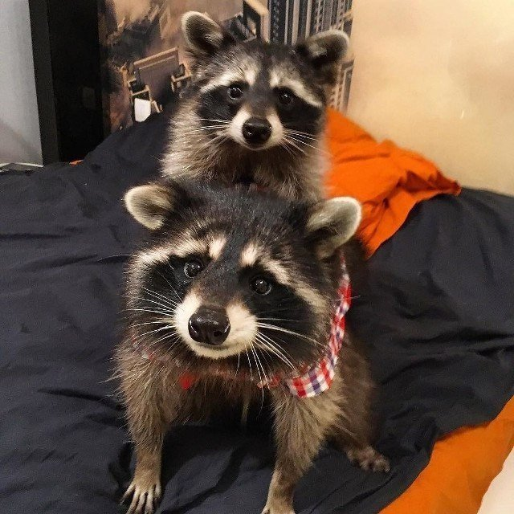
Спортсмены

Slide 32
Снимщиков Всеволод, ЕТ-210
сессия сдана на "отлично";
участник в составе сборной ИЕТН в рамках зимнего первенства ЮУрГУ по легкой атлетике;
участник в составе сборной ИЕТН в рамках чемпионата ЮУрГУ по лыжным гонкам;
участник олимпиады по программированию.

Slide 33
Ишевский Евгений, ЕТ-210
2 место по волейболу в составе команды ИЕТН среди мужских команд ЮУрГУ

Slide 34
Кащеев Станислав, ЕТ-312
сессия сдана на "хорошо" и "отлично"
заместитель председателя ИЕТН по спортивному направлению
1 место по спортивному ориентированию в составе команды 6го общежития в рамках спартакиады Студгородка 2017-2018гг
2 место по гиревому спорту на Первенстве ЮУрГУ 2017-2018гг
1 место по баскетболу в составе команды 6го общежития в рамках "Ночной лиги Студгородка" 2017-2018гг
1 место по лёгкой атлетике(1000 м) в рамках Чемпионата студгородка по лёгкой атлетике
1 место по баскетболу в составе команды ИЕТН среди мужских команд ЮУрГУ
3 место в составе команды ИЕТН в конкурсе "ЮУрГУ в лицах"

Slide 35
Нуржанов Валихан, ЕТ-143
Сессия сдана на "отлично"
1 место в чемпионате Челябинской области по быстрым шахматам среди мужчин 2018 года
1 место в соревнованиях по шахматам среди мужчин в зачет Универсиады образовательных организаций высшего образования Челябинской области 2017-2018 учебного года
2 место в соревнованиях по шахматам в зачет Универсиады образовательных организаций высшего образования Челябинской области 2017-2018 учебного года в составе команды ЮУрГУ

Slide 36
Алякин Артем, ЕТ-251
сессия сдана на "хорошо" и "отлично"
трудорг группы ЕТ-251
спорторг группы ЕТ-251
призёр VI открытой командной олимпиады по математике 28 октября 2017 (второе место)

Slide 37
Кащеева Александра, ЕТ-111
сессия сдана на "Хорошо" и "Отлично";
участник олимпиады "Прометей" по математике, русскому языку;
2 место по баскетболу в составе команды ИЕТН среди женских команд ЮУрГУ;
3 место по волейболу в составе команды ИЕТН среди женских команд ЮУрГУ;
2 место в VI открытой олимпиаде ЮУрГУ по математике;

Slide 38
Барнич Никита, ЕТ-253
три сессии подряд сданы на «отлично»,
2 место по волейболу в составе команды ИЕТН среди мужских команд ЮУрГУ

Slide 39
Абрамова Анжелика, ЕТ-351
1 место по волейболу ночной лиги АССК среди смешанных команд между общежитиями;
1 место по легкой атлетике ночной лиги АССК среди общежитий в общекомандном зачете;
1 место по легкой атлетике ночной лиги АССК среди общежитий в личном забеге 1000 м;
1 место по бадминтону ночной лиги АССК среди общежитий;
2 место по легкой атлетике среди факультетов ЮУрГУ в общекомандном зачете;
2 место по баскетболу среди женских команд между факультетами ЮУрГУ;
3 место по волейболу среди женских команд внутривузовского этапа;
3 место по волейболу среди женских команд между факультетами ЮУрГУ;
Участник "Тотального диктанта 2018" на площадке ЮУрГУ;
Участник визитки конкурса "Мисс студгородок 2018";
Член сборной команды ЮУрГУ по черлидингу.

Slide 40
Незаметдинов Данил, ЕТ-133
сессия сдана на «отлично»,
2 место по волейболу в составе команды ИЕТН в первенстве ЮУрГУ

Slide 41
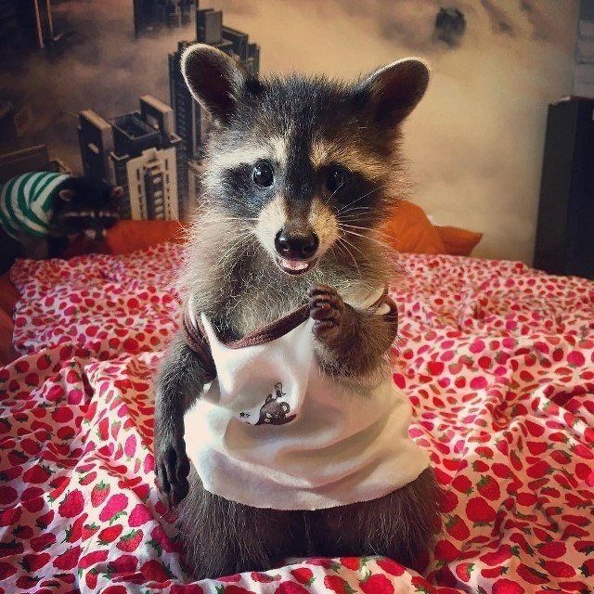
Активисты ИЕТН

Slide 42
Сафин Александр, ЕТ-153
сессия сдана на "хорошо"
волонтер всероссийского форума "За честные закупки"
донор
Мистер ИЕТН 2018
член студсовета ИЕТН
организатор форума "Эксилибрис"
участник олимпиады "Прометей" (1 этап) по химии
"ТОП-100" первого этапа ШМЛ
в составе команды группы ЕТ-153 победил в конкурсе лучшей академической группы на уровне факультета и института
на уровне ВУЗа группа была номинирована, как самая талантливая группа

Slide 43
Унжакова Алена, ЕТ-334
сессия сдана на "хорошо" и "отлично";
куратор группы ЕТ-134;
председатель студенческого совета ИЕТН;
волонтёр XIV форума межрегионального сотрудничества России и Казахстана;
участник образовательного проекта "Команда74"
организатор дня химика, посвящения в студенты, КЛГ, Мисс и мистер ИЕТН, веревочного курса, ША
участник Всероссийской школы студенческого самоуправления "Лидер XXI века"
участник форума SMM Ural 2018
3 место в составе команды ИЕТН в конкурсе "ЮУрГУ в лицах«.

Slide 44
Егоров Никита, ЕТ-232
Куратор группы ЕТ-132;
Член студ.совета ИЕТН
Соавтор научной публикации: Биоконцентрация тяжелых металлов в водных макрофитах озер Южно-Уральского региона
Организатор дня химика, дня физика, посвящения в студенты, веревочного курса,
Лектор Школы Актива ИЕТН,
Участник проекта 'Вальс победы'
Участник интеллектуальной игры : Что? Где? Когда?
Организатор областного форума 'Экслибрис'
Участник городского и областного бала (один из лучших участников) 'Экслибрис'
Участник конкурса "Лидер студенческого самоуправления ЮУрГУ - 2018"
Помощь в создании и участие в новогоднем поздравлении 'Новый год 2018 ИЕТН',
участие в видеосъемке 'Танец кураторов'.

Slide 45
Разыграева Вера, ЕТ-251
Куратор групп ЕТ-151, ЕТ-153
Культорг группы ЕТ-251
Заместитель председателя по физическому факультету
Член студенческого совета ИЕТН
Организатор Верёвочного курса ИЕТН, Посвящения ИЕТН, дня физика, дня числа Пи
3 место в составе команды ИЕТН конкурса "ЮУрГУ в лицах"
Организатор съёмок мотивационного видео "ИЕТН(ВИЧ,СПИД)"
Участник конкурса "Лидер студенческого самоуправления ЮУрГУ - 2018"
в составе команды ИЕТН
Участие в видеосъёмке "Танец кураторов"

Slide 46
Луценко Александр, ЕТ-131
сессия сдана на "отлично"
трудорг группы ЕТ-131
член Студенческого Совета ИЕТН
участник 1 тура Открытой международной студенческой Интернет-олимпиады по дисциплине «Русский язык», олимпиады "Прометей" по русскому языку и химии, 1 тур, StratLab case championship 2017, базового уровня Школы Молодого Лидера, Школы Актива ИЕТН, деловой игры «4 власть», актива Молодой Гвардии Единой России по Центральному району, 4-х туров интеллектуальной игры «Что? Где? Когда?»
победитель олимпиады "Прометей" по химии, 2 тур
помощь в организации мероприятия, посвященного правилам внутреннего распорядка
участник школы КВН и фестиваля Кубка Молодых Команд ( команда "Благополучие")
наблюдатель на выборах президента РФ 2018
научная работа с Е.В.Шарлай
3 место в составе студенческого совета ИЕТН в конкурсе "ЮУрГУ в лицах"

Slide 47
Тополюк Александра, ЕТ-233
сессия сдана на "отлично";
куратор группы ЕТ-133;
участник проекта "Вальс победы"
организатор институтских мероприятий: день химика, посвящения в студенты, КЛГ, Мисс и мистер ИЕТН, веревочного курса.
участник "ЮУрГУ в лицах"
старший куратор ИЕТН
организатор "Что?Где?Когда?"
организатор "Письмо в будущее"
организатор на уровне университета КЛГ

Slide 48
Мотовилов Максим, ЕТ-211
сессия сдана на "хорошо" и "отлично";
администратор студенческого совета ИЕТН;
участник образовательного проекта "Команда74"
Финалист конкурса ЮУрГУ в лицах" номинация "Лучший студент "
3 место в составе команды ИЕТН в конкурсе "ЮУрГУ в лицах";
Волонтер олимпиады "Звезда"
Организатор посвящения в студенты ИЕТН, КЛГ, Мисс и мистер ИЕТН, Веревочного курса, ЧГК"
Организатор регионального форума "Академия Лидерства"
Организатор окружного форума "УТРО-2018"
Организатор областного образовательного проекта форума "Экслибрис"
Организатор областного форума для SMM-специалистов "СуперМеМ"
Организатор областного проекта (платформы) по подготовке молодежи ЧО к грантовым конкурсам "Проектный Лекторий 2.0"

Slide 49
Фомина Екатерина, ЕТ-213
заместитель председателя студсовета (ММиКТ),
староста группы ЕТ-213,
куратор группы ЕТ-113,
старший студенческий куратор,
дизайнер ИЕТН, системы студенческого кураторства, афиш, раздаточных материалов, графического оформления групп, мероприятий,
редактор группы системы студенческого кураторства,
участие в видеосъемке: новогоднее поздравление студентов ИЕТН, борьба со СПИДом, танец кураторов ИЕТН,
лучший студенческий куратор факультета,
3 место в составе студенческого совета ИЕТН в конкурсе «ЮУрГУ в лицах»,
Мисс ИЕТН,
участница олимпиады «Prime time», битвы студ.объединений,
организатор институтских мероприятий: посвящение в студенты, Новый год, конкурс лучшей академической группы, ЧГК,
организатор университетского мероприятия "Конкурс лучшей академической группы ЮУрГУ"

Slide 50
Кичеев Дмитрий, ЕТ-312
сессия сдана на "хорошо" и "отлично";
куратор группы ЕТ-113;
ОЗИ студенческого совета ИЕТН;
организатор посвящения в студенты, КЛГ, Мисс и мистер ИЕТН, веревочного курса
3 место в составе команды ИЕТН в конкурсе "ЮУрГУ в лицах";

Slide 51
Дорофеева Анастасия, ЕТ-133
сессия сдана на "отлично"
участник Базового уровня ШМЛ,
член студенческого совета ИЕТН,
в составе команды группы ЕТ 133 ,стали лучшей академической группой хим. Факультета,
волонтер XIV форума межрегионального сотрудничества России и Казахстана, «Ярмарки студенческих объединений», XI Фестиваля танцев студенческих отрядов
наблюдатель на выборах Президента РФ 2018
организатор форума "Экслибрис"
участник олимпиады "Прометей" ( 1 этап ) по химии
судья соревнований по спортивному туризму,
участник "Вальс Победы 2018" и волонтер «Бессмертного полка»,
Вице-мисс ИЕТН 2018,
участник "ЮУрГУ в лицах"

Slide 52
Власов Никита, ЕТ-232
Сессия сдана на "хорошо" и "отлично"
Куратор группы ЕТ-132;
Соавтор научной публикации: Биоразнообразие сорняков в Государственном Ильменском заповеднике.
Соавтор научной публикации: Распространение стрекоз в Южно-Уральских озерах.
Участник интеллектуальной игры : Что? Где? Когда?
Помощь в создании и участие в новогоднем поздравлении 'Новый год 2018 ИЕТН',
участие в видеосъемке 'Танец кураторов'.

Slide 53
Вычужанина Елизавета, ЕТ-131
прошла в полуфиналист конкурса "ЮУрГУ в лицах"
зам. председателя по научной работе ИЕТН,
помощник в организации «4 власть», «Мистер и мисс ИЕТН 2018»,
3 место в составе команды ИЕТН в конкурсе «ЮУрГУ в лицах»,
2 командное место в соревнованиях по бадминтону среди университетов,
2 место в личном первентсве ЮУрГУ среди профессионалов по бадминтону,
участник областного проекта "Экслибрис«, чемпионата "Кубок Урала" по управленческой борьбе в двух категориях, ШМЛ базового уровня (вошла в топ-100), 2 уровня ШМЛ, форума «Breakpoint», проекта «Стройка 2.0», StratLab case championship 2017
участник и активист клуба управленческих технологий "Ufights"
волонтёр на встрече с Титовым
smm администратор Ufights
спорторг группы

Slide 54
Федорова Елена, ЕТ-131
сессия сдана на "хорошо" и "отлично"
культорг группы ЕТ-131
участник 1 и 2 туров Открытой международной студенческой Интернет-олимпиады по дисциплине "Русский язык"
участник олимпиады "Прометей" (1 и 2 тур) по русскому языку и химии
участник StratLab case championship 2017
участник базового уровня Школы Молодого Лидера
участник Школы Актива ИЕТН
член студ. совета ИЕТН
помощь в организации мероприятия, посвященного правилам внутреннего распорядка
участник школы КВН и фестиваля Кубка Молодых Команд ( команда "Благополучие")
наблюдатель на выборах президента РФ 2018
член Медиа-Центра Объединенного Совета Обучающихся

Slide 55
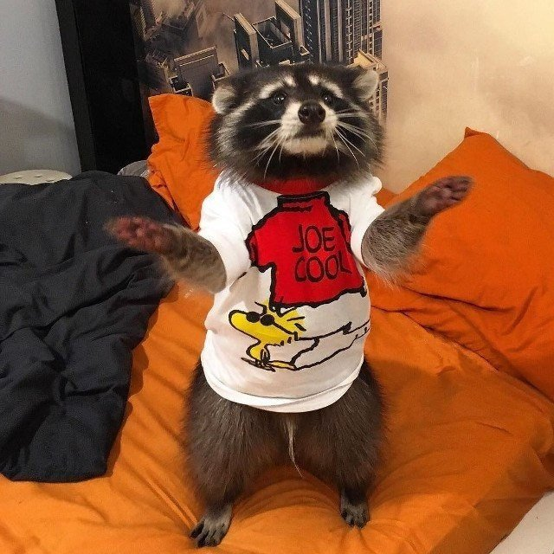
Всё успевающие

Slide 56
Ташбаева Шабнам, ЕТ-153
сессия сдана на "хорошо" и "отлично"
культорг группы ЕТ-153,
член студенческого совета ИЕТН,
3-е место на конкурсе "Таланты Юургу-2017"(выступила с номером "Разборка-сборка АКА-74")
номинация в составе команды ЕТ-153 Конкурса Лучшей академической группы ЮУрГУ-2018 как "Самые Талантливые"
участница олимпиады "Прометей" (1 этап) по химии, соревнований "кубок первокурсника«, базового уровня ШМЛ и вошла в "ТОП-100" первого этапа ШМЛ, второго уровня ШМЛ «Думай», флэш-моба посвященному открытию проекта "Танцы ЮУрГУ«, «ЮУрГУ в лицах», проекта "Вальс победы"-2018, Областного молодёжного проекта школы ведущих «Твой Выход», конкурса "Стройка 2.0«,
Волонтер на торжественном приеме губернатора Челябинской области в Правительстве Челябинской области, на мероприятии "Ярмарка студенческих объединений«, "Битва полов" 2018
Победительница Новогодней фотосессии от "Фотошколы ЮУрГУ«,
Наблюдатель на выборах президента России 2018,
Мисс обаяние ИЕТН-2018,
1-е место в конкурсе за «Лучший видеоролик команды «Кружочек»,
Победительница "за быстрое и красивое фото в инстаграм"-получила сертификат на занятия по фотографии

Slide 57
Спиридонова Мария, ЕТ-131
сессия сдана на «отлично»,
наблюдатель на выборах проекта «Городская среда 2018»,
участник олимпиады «Прометей» по химии,
занимается научной работой под руководством О.К. Шарутиной
участник StratLab case championship 2017
участник всероссийского турнира трех наук

Slide 58
Мироненко Алена, ЕТ-111
волонтёр антикоррупционного форума;
волонтёр ЦСА (Центра Социальнокультурной Ассоциации);
волонтёр на премии "Андрюша-2018";
волонтёр на мероприятии "Тотальный диктант";
волонтёр на мероприятии по сдаче ГТО иностранными студентами;
участник соревнований по баскетболу между общежитиями;
участник соревнований по баскетболу между общежитиями;
участник соревнований АССК по волейболу;
участник соревнований АССК по баскетболу внутривузовский этап (1 место);
участник соревнований АССК по баскетболу региональный этап (2 место);
участник соревнований между факультетов по волейболу (3 место);
участник соревнований между факультетов по баскетболу (2 мсето);
участник соревнований по легкой аттлетикой между общежитиями в забеге на 1000м. (2 место);
участник студенческого совета общежития.

Slide 59
Крюгер Анастасия, ЕТ-211
сессия сдана на «отлично»,
3 место в составе сборной ЮУрГУ по джаз фанку на городском этапе Весны студенческой,
1 место в составе студии танца "Deep Vision" на городском этапе Весны студенческой
организатор акции "Письмо в будущее"
участие в организации празднования 10-летия Химического факультета ИЕТН
участник олимпиады по программированию

Slide 60
Батин Виталий, ЕТ-110
победитель в конкурсе "Бег с системным блоком" в "Чемпионате-100" ,
участник школы актива ИЕТН,
частник Школы Звукооператоров и Ди-Джеинга ЮУрГУ

Slide 61
Еремеева Елизавета, ЕТ-111
сессия сдана на "хорошо" и "отлично";
участник олимпиады "Прометей" по математике, русскому языку;
участник в составе команды группы ЕТ-111 конкурса лучшей академической группы на уровне факультета и института;
участник Открытой международной студенческой Интернет-олимпиады по математике.

Slide 62
Ульянова Дарья, ЕТ-215
сессия сдана на "хорошо" и "отлично"
трудорг группы
куратор группы ЕТ-111
волонтер ЧЕМПИОНАТА МИРА ПО ПРОГРАММИРОВАНИЮ ACM ICPC 2017
участие в видеосъемках: Танец кураторов ИЕТН, Новогоднее поздравление ИЕТН
участник проекта Танцы-ЮУрГУ
помощник в организации и проведении веревочного курса, Посвящения в студенты ИЕТН, ЧГК, конкурса Лучшей Академической группы
участник XI фестиваля танцев студенческих отрядов
кандидат СПО "Зажигай!"

Slide 63
Алибекова Диана, ЕТ-233
сессия сдана на "хорошо" и "отлично" ,
куратор группы ЕТ-134,
стажер Базового уровня Школы молодого лидера,
организатор Посвящения в студенты ИЕТН, Мистера и Мисс, веревочного курса,
организатор интеллектуального конкурса «Что? Где? Когда?»,
участник конкурса «Стройка 2.0»,
участник Проекто-аналитической сессии внеучебной работы ЮУрГУ,
организатор творческой смены СОЛ «Олимп».

Slide 64
Гордиевских Дмитрий, ЕТ-210
2 место в соревнованиях по волейболу среди мужчин,
участник олимпиады "Прометей" по математике.

Slide 65
Якупова Виктория, ЕТ-233
сессия на "хорошо" и "отлично"
боец СПО "Зажигай!
волонтёр благотворительного спектакля "Зелёный театр", премии "Андрюша-2018", форума "Утро-2018", форума межрегионального сотрудничества России и Казахстана, чемпионата мира по танцевальному спорту,
участник платформы роста волонтеров PRO|действие,
организатор первого областного форума "Экслибрис"

Slide 66
Бутакова Ирина, ЕТ-131
Сессия сдана на "отлично"
участник StratLab case championship 2017
участник олимпиады "Прометей" по русскому языку, химии и истории, 1 тур
участник 1 тура Открытой международной студенческой Интернет-олимпиады по дисциплине «Русский язык»
организатор проекта "4 Власть"
2 место по баскетболу в составе команды ИЕТН среди женских команд ЮУрГУ;

Slide 67
Брынза Кирилл, ЕТ-311
старший студенческий куратор ИЕТН
1 место в составе хора АТ факультета на Весне в ЮУрГУ
2 место в составе хора АТ факультета на Весне студенческой (городской этап)

Slide 68
Баталов Алексей, ЕТ-231
Сессия сдана на "отлично" и "хорошо"
Куратор группы ЕТ-131
Гран-при VII обласного фестиваля театров малых форм "Театральная весна" в составе коллектива "D-show"
Участник конкурса на именные стипендии от компании Coca-Cola HBC Россия-2018 в составе команды "5elementS"
Участник Федерального студенческого Турнира Трех Наук УрФО, г. Тюмень в составе команды "Уравнение всего"
Призер в номинации "Лучший рецензент", Федеральный студенческий Турнир Трех Наук УрФО, г. Тюмень
Участник Всероссийского химического диктанта, олимпиады "Прометей" по химии
Научная работа под руководством Сенчурина В.С.
Соавтор научной статьи "Синтез и строение комплексов палладия [Ph3PMe]+[PdBr3(DMSO)]– и [Ph3P(CH2)6PPh3]2+[PdBr3(Et2SO)]–2«
Волонтер олимпиады школьников МФТИ

Slide 69
Каргин Анатолий, ЕТ-153
в составе команды группы ЕТ-153 стали лучшей академической группой физ. факультета, приняли участие в конкурсе "Лучшая академическая группа ЮУрГУ"
1 место в составе сборной команды ИЕТН по футболу,
неоднократный участник соревнований по лёгкой атлетике за ИЕТН,
участник олимпиады "Прометей" по математическому анализу и химии,
принимал активное участие во всех мероприятиях связанные с группой ЕТ-153

Slide 70
Гринько Анастасия, ЕТ-210
сессия сдана на "отлично" ;
трудорг группы ЕТ-210;
участница олимпиады "Прометей"

Slide 71
Яхно Мария, ЕТ-153
сессия сдана на «хорошо» и «отлично»
трудорг группы, член студенческого совета ИЕТН
закончила школу актива ИЕТН и КМК, школу КВН
1 место в составе группы в конкурсе «Лучшая академическая группа физ. факультета» и «Лучшая академическая группа ИЕТН»; «Самая талантливая» группа ЮУрГУ в конкурсе «Лучшая группа ЮУрГУ»
участник базового уровня Школы Молодого Лидера, вошла в ТОП-100, участник второго уровня ШМЛ, чемпионата по ЧГК в ЮУрГУ, Всероссийского студ. марафона в г. Туапсе, олимпиады по математике в ЮУрГУ, «Кубка молодых команд КВН» в составе команды «Благополучие», фестиваля КВН «Веселый студень» в составе команды «Hostel», 1/4 Лиги КВН ЮУрГУ в составе команды «Благополучие», конкурса «Лидер студенческого самоуправления», в составе студ. совета ИЕТН и в личном первенстве в номинации «Молодой лидер ЮУрГУ»,
финалист конкурса «ЮУрГУ в лицах»,
Краса Нежности в конкурсе «Краса Южного Урала»
Мисс Доброта ИЕТН,
обладательница кубка за лучшую шутку на фестивале «Веселый студень»
победитель чемпионатов по ногтевому сервису в г. Челяб.е и Екат., партнер «Дня анимации в ЮУрГУ»
лауреат и победитель многих вокальных конкурсов в составе группы «Фантазеры» эстрадной студии «Пи»,

Slide 72
Старцева Анна, ЕТ-231
Три сессии подряд сданы на «отлично»
Боец Студенческих Трудовых Отрядов, отряд проводников ЮУрГУ "Колесо Фортуны«
Волонтер олимпиады школьников МФТИ

Slide 73
Хайбуллина Ольга, ЕТ-231
три сессии подряд на «отлично»
волонтер Бессмертного полка от ЮУрГУ 2018
волонтер олимпиады школьников МФТИ
боец СОП "Колесо Фортуны" Российских Студенческих Отрядов ЮУрГУ, ШСТО
в составе СОП «Колесо Фортуны» участница «XI фестиваль танцев студенческих отрядов»
организатор Научных боев ЮУрГУ
организатор «Битва полов»
научная работа под руководством А.В. Рыбаковой
донор
активист СОП «Колесо Фортуны»

Slide 74
Яковлева Анна, ЕТ-133
спорторг группы ЕТ-133
участник "Вальса победы-2018"
сессия сдана на хорошо и отлично
участник "Первенства первокурстника по ла"
участник "Зимнего первенства по ла"
участник базового уровня ШМЛ
волонтер "Бессмертного полка"

Slide 75
Родимушкина Нина, ЕТ-153
сессия сдана на "хорошо" и "отлично"
участница олимпиады "Прометей" по химии(1 этап)
участница олимпиады по математике в ЮУрГУ
1 место в конкурсе "Лучшая академическая группа физ.факультета"
закончила школу КВН,
участница "Кубка молодых команд КВН" в составе команды "Благополучие"
участница фестиваля КВН "Весёлый студень" в составе команды "Hostel"
участница 1/4 Лиги КВН ЮУрГУ в составе команды "Благополучие"
обладательница кубка на фестивале "Веселый стадень" за лучшую шутку,
номинация "Самая талантливая" группа ЮУрГУ в конкурсе "Лучшая группа ЮУрГУ"

Slide 76
Ильюшин Владимир, ЕТ-311
сессия сдана на «хорошо» и «отлично»
участник Народного Академического хора Автотракторного факультета;
победитель вузовского этапа "Весна в ЮУрГУ-2018" (призовые первые места в составах хора и ансамбля "Тембр");
участник и победитель городского этапа "Весна студенческая 2018" (призовое второе место в составе хора и призовое первое место в составе ансабля "Тембр").

Slide 77
Тригубяк Анастасия, ЕТ-113
1 место в конкурсе "Талант ЮУрГУ"
участник конкурса "ЮУрГУ в лицах"
Мисс Нежность ИЕТН
1 место в конкурсе "Весна в ЮУрГУ"
1 место в конкурсе "Весна студенческая в ЮУрГГПУ"
2 и 3 место в конкурсе "Весна студенческая"
1 место в команде на конкурсе "День программиста"
Выступление на посвящении ИЕТН
1 место в конкурсе "Лучшая академическая группа математического факультета"
Волонтер олимпиады школьников по информатике ИТМО
Волонтер олимпиады школьников по программированию
Волонтер олимпиады школьников по физике ИТМО
участник соревнований по легкой атлетике за ИЕТН

Slide 78
Кабирова Зимфира, ЕТ-133
сессия сдана на "отлично"
3 место в студенческой олимпиаде "Прометей" по химии (призёр)
принимала участие в фестивале «Талант ЮУрГУ – 2017»
организатор мероприятия от волонтерского центра ЮУрГУ «Раз-дел-яй» по сбору, сортировке и переработке мусора.
участник флешмоба "Вальс Победы 2018"
волонтёр пленума Челябинского регионального отделения Всероссийской общественной организации ветеранов
в составе группы ЕТ-133 лучшая академ.группа химического факультета

Slide 79
Ярыгина Дарья, ЕТ-231
сессия сдана на "хорошо" и " отлично",
боец сервисного отряда Avalon

Slide 80
Осипова Юля, ЕТ-153
сессия сдана на "хорошо" и "отлично"
в составе команды группы ЕТ-153 победил в лучшей академической группы на уровне факультета,
участница олимпиады "Прометей" (1 этап) по химии,
член Российских Студенческих Отрядах, в ЮУрГУ ШСТО,
в составе СПО "Витя" участница "XI фестиваль танцев студенческих отрядов«,
в составе СПО "Витя" 1 место на "Весеннее обострение"-2018 ,
в составе СПО "Витя" 3 место на Фестивале сотворчества «Ты не один!» ,
обучалась в Межвузовском Центре Подготовки Вожатого,
участница Вальса Победы-2018,
волонтер Бессмертного Полка от ЮУрГУ 2018.

Slide 81
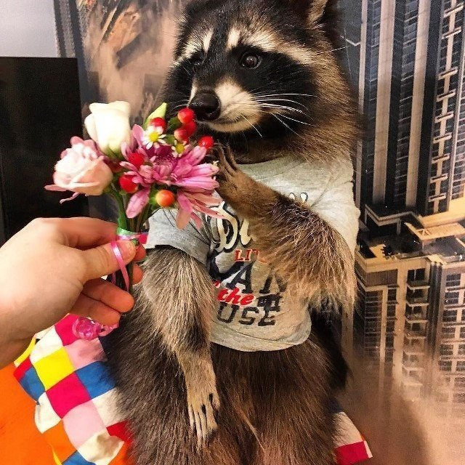
Старосты

Slide 82
Прокопьева Анастасия, ЕТ-133
сессия сдана на «хорошо» и «отлично»,
староста группы ЕТ-133
участник олимпиады «Прометей» (1 этап) по русскому языку;
победитель олимпиады "Прометей" 1 этап по химии;
волонтер XIV форума Межрегионального сотрудничества России и Казахстана
волонтер Первого Городского фестиваля паралимпийских видов спорта
волонтер дня донора ЮУрГУ
волонтер XIII Международного съезда литейщиков стран ШОС и БРИКС
волонтер всероссийского исторического квеста «1943.ВСЁ ДЛЯ ФРОНТА»
волонтер общественной молодежной палаты при законодательном собрании Челябинской области
участник «ЮУрГУ в лицах»
волонтёр областной студенческой весны 2018;
в составе группы ЕТ-133 лучшая академ. группа химического факультета

Slide 83
Мельцайкин Евгений, ЕТ-111
сессия сдана на «отлично»,
староста группы ЕТ-111,
участник олимпиады "Прометей"(1 этап) по математике,
2 место в VI открытой командной олимпиаде ЮУрГУ по математике,
участник в составе команды группы ЕТ-111 конкурса лучшей академической группы на уровне факультета и института;
участник Открытой международной студенческой Интернет-олимпиады по математике.

Slide 84
Исакова Мария, ЕТ-110
староста ЕТ-110;
закончила школу актива ИЕТН;
участник олимпиады "Прометей" (1 этап) по русскому языку.

Slide 85
Копченко Анна, ЕТ-151
сессия сдана на "хорошо" и "отлично"
староста группы ЕТ-151,
культорг группы ЕТ-151,
донор,
член студенческого совета ИЕТН,
участник олимпиады "Прометей" по математике,
участник Форума "Территория УСПЕХА" в Калининграде,
обладатель сертификата об успешном прохождении открытого общероссийского образовательного проекта «Территория УСПЕХА»,
SMM конкурса "Мисс и мистер ИЕТН 2018"
организатор мероприятия "Тайный Дед мороз ИЕТН"
организатор дня физика,
помощник в организации мероприятия к 9 мая,
дизайнер афиш, раздаточных материалов, графического оформления групп, мероприятий

Slide 86
Воронкин Кирилл, ЕТ-113
староста группы ЕТ 113
сессия сдана на "хорошо" и "отлично"
3 место в конкурсе песен студенческих отрядов "Весеннее обострение" в номинации "На отрядный лад"
член хора АТ ЮУрГУ, студенческого педагогического отряда «Апельсин», студенческого совета ИЕТН,
2 место в конкурсе "Весна студенческая" в составе хора АТ (городской уровень)
1 место в составе СПО "Апельсин" в баскетбольных играх ШСТО ЮУрГУ
Выступления в составе хора АТ на различных мероприятиях ЮУрГУ, такие как день рождения военной кафедры и т.д.
Волонтер олимпиады школьников по информатике ИТМО, олимпиады школьников по физике ИТМО, на международном налоговом форуме
организатор видео "Правила внутреннего распорядка ЮУрГУ", приуроченному к окончанию школы актива ИЕТН, видео от актива ИЕТН по борьбе с ВИЧ инфекциями
в составе команды группы ЕТ-113 стали лучше академической группой мат. факультета
участник олимпиады по информатике в ЮУрГУ 1 этап, олимпиады по математике "Прометей" 1 этап
1 место в составе хора АТ в конкурсе "Весна студенческая" в ЮУрГУ

Slide 87
Шерстнёва Анна, ЕТ-134
Сессия сдана на «хорошо» и «отлично» ,
Староста группы ЕТ-134
закончила Базовый уровень ШМЛ,
закончила Школу актива ИЕТН,
Участник олимпиады "Прометей" по химии и начертательной геометрии,
Участник акции «День донора ЮУрГУ»,
Член студенческого актива ИЕТН,
Участник международного интернет-фестиваля видеопоэзии,
Участник образовательного мероприятия «Тотальный диктант»

Slide 88
Белоусова Анастасия, ЕТ-153
староста группы ЕТ-153,
участница осеннего кросса по легкой атлетике,
призер кубка первокурсника,
участница зимнего первенства по легкой атлетике.

Slide 89
Корсунова Полина, ЕТ-131
сессия сдана на "отлично"
староста группы ЕТ-131
член актива Волонтерского Центра ЮУрГУ
волонтер осеннего и весеннего дня донора ЮУрГУ
волонтер XIV форума межрегионального сотрудничества России и Казахстана
волонтер форума ОНФ "За честные закупки"
волонтер XI фестиваля танцев студенческих отрядов
волонтер мероприятия "Битва полов" 2018
волонтер IX премии "Андрюша" для талантливых детей
наблюдатель на выборах президента России 2018
участник базового уровня ШМЛ и бонусного уровня ТОП-100
участник олимпиады "Прометей" (1 этап) по русскому языку и химии
участник StratLab case championship 2017
постоянный участник интеллектуальных игр "Что? Где? Когда?" в составе команды "Этанол красоты"
Волонтер шествия бессмертного полка 9 мая

Slide 90
Тимофеева Анна, ЕТ-112
староста ЕТ-112
участник олимпиады "Прометей" по русскому языку, математике и английскому языку
участник в VI открытой командной олимпиаде ЮУрГУ по математике
участник олимпиады "Prime time"
участник интеллектуальной игры "Что?Где?Когда?"
участник квалификационного тура ACM ICPC 2017-2018, NEERC, Eastern Subregional 2017
участник IT.FORUM CHELYABINSK

Slide 91
Жадеева Анастасия, ЕТ-210
сессия сдана на "хорошо" и "отлично" ,
староста группы ЕТ-210,
участник олимпиады "Прометей" по математике -3 место .

Slide 92
Дёмина Любовь, ЕТ-251
сессия сдана на "хорошо" и "отлично"
староста группы ЕТ-251,
Обучена по курсу: управленческая борьба Ufights.

Slide 93
Дьяченко Анна, ЕТ-234
сессия сдана на «отлично»,
староста группы ЕТ-234,
победитель I тураоткрытой интернет олимпиады по дисциплине «Сопративление Материалов»,
участник Мульти-игр по тхэквондо 2017,
серебряный призёр Всероссийского турнира «Кубок ДШБ» по тхэквондо г. Москва

Slide 94
Сергейчик Юлия, ЕТ-211
сессия сдана на "отлично"
староста группы ЕТ-211
куратор группы ЕТ-111

Slide 95
Сопшина Дарья, ЕТ-331
сессия сдана на "хорошо" и "отлично"
староста группы ЕТ-331
фотограф ИЕТН,
участник открытой международной студенческой Интернет-олимпиады по дисциплине "Химия", прошла во второй тур
организатор Дня Химика, Веревочного курса для первокурсников, акции "Письмо в будущее" и "Делай выбор«, шествия Бессмертного полка, деловой игры «4 власть», первого городского фестиваля, посвященного Всемирному дню солнца, Российской студенческой весны в ЮУрГУ
участник базового уровня "Действуй" Школы Молодого Лидера, вошла в Топ-100, образовательного фотопроекта "Dream Team"
Волонтер XIV форума межрегионального сотрудничества России и Казахстана, "Волонтер Победы«, в штабе кандидата в президенты РФ Владимира Владимировича Путина, Международном дне джаза
победитель видеоконкурса «С Новым годом!» от ЮУрГУ
участник конкурса на именные стипендии от компании Coca-Cola HBC Россия-2018 в составе команды "Camelot"

Slide 96
Большакова Галина, ЕТ-122
Сессия сдана на отлично,
Староста группы,
Организатор посвящения в студенты ИЕТН
2 место в конкурсе ЮУрГУ в лицах
Участник заключительного этапа стипендиальной программы фонда Потанина
Член регионального поискового отряда "Опора"
Куратор филиалов и преподаватель в компании-партнере "Лига Роботов"
Организатор городских соревнований по робототехнике.

